Slide 1
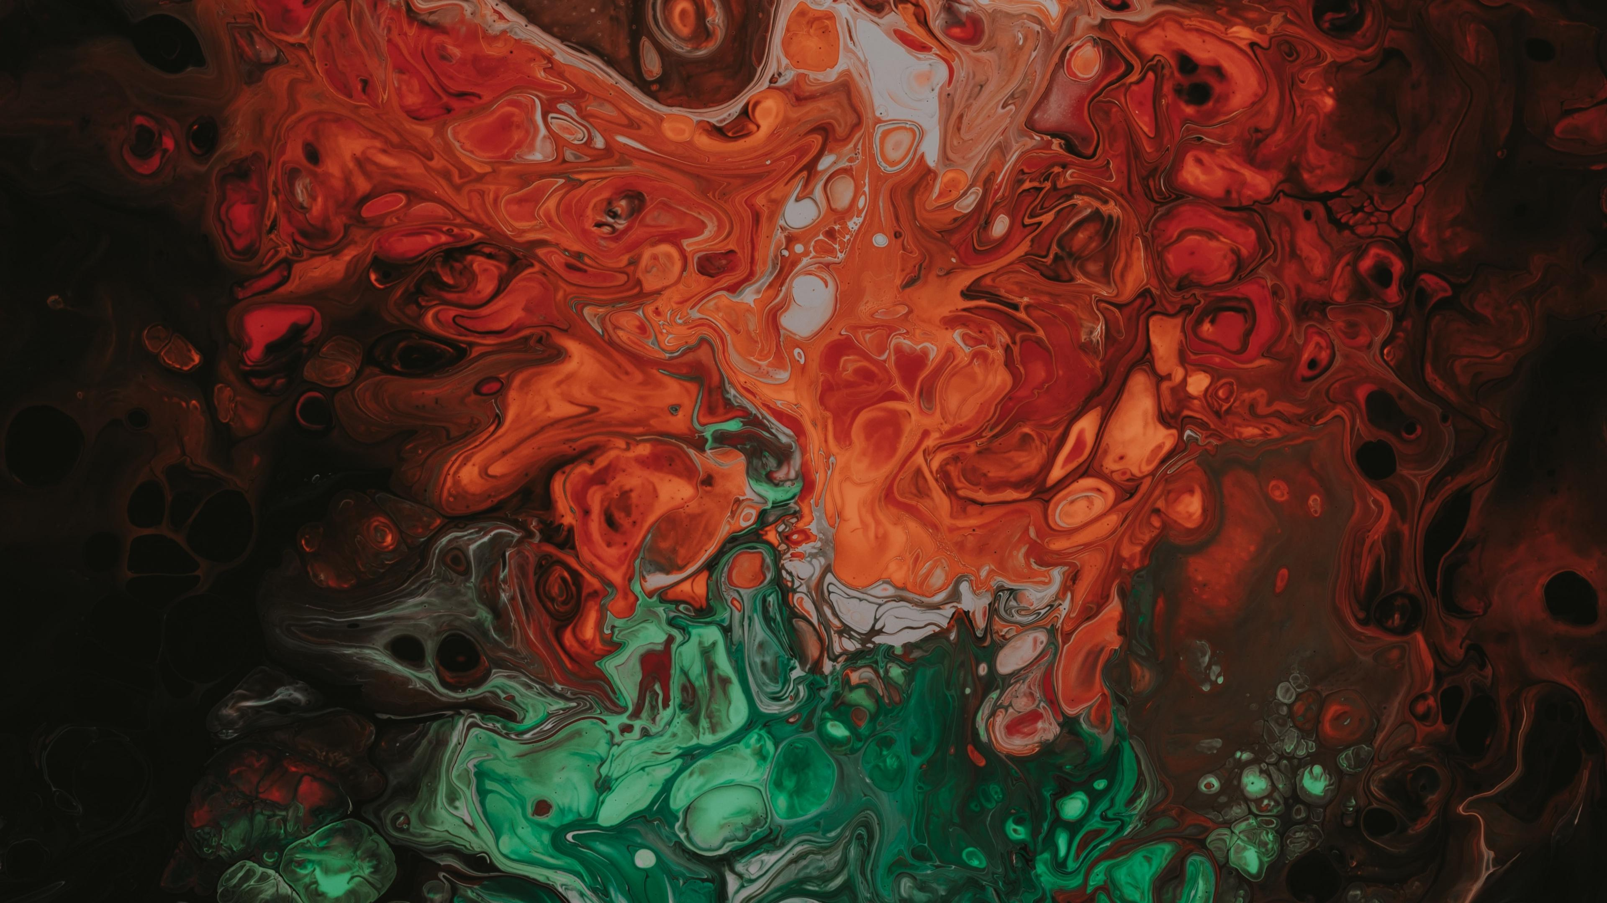
Diffusion Model
A brief introduction & Applications

Slide 2

Inspiration
Build With Bombs
Notes:
选这个选题的原因是月初的时候，我在网上冲浪的时候，看到了Build-with-bombs 这个开源项目，简言之是一个麦块当中使用TNT作为启动器，使用diffusion model 进行推理搭房子的项目
这让我们小组对于Diffusion Model产生了兴趣

Slide 3
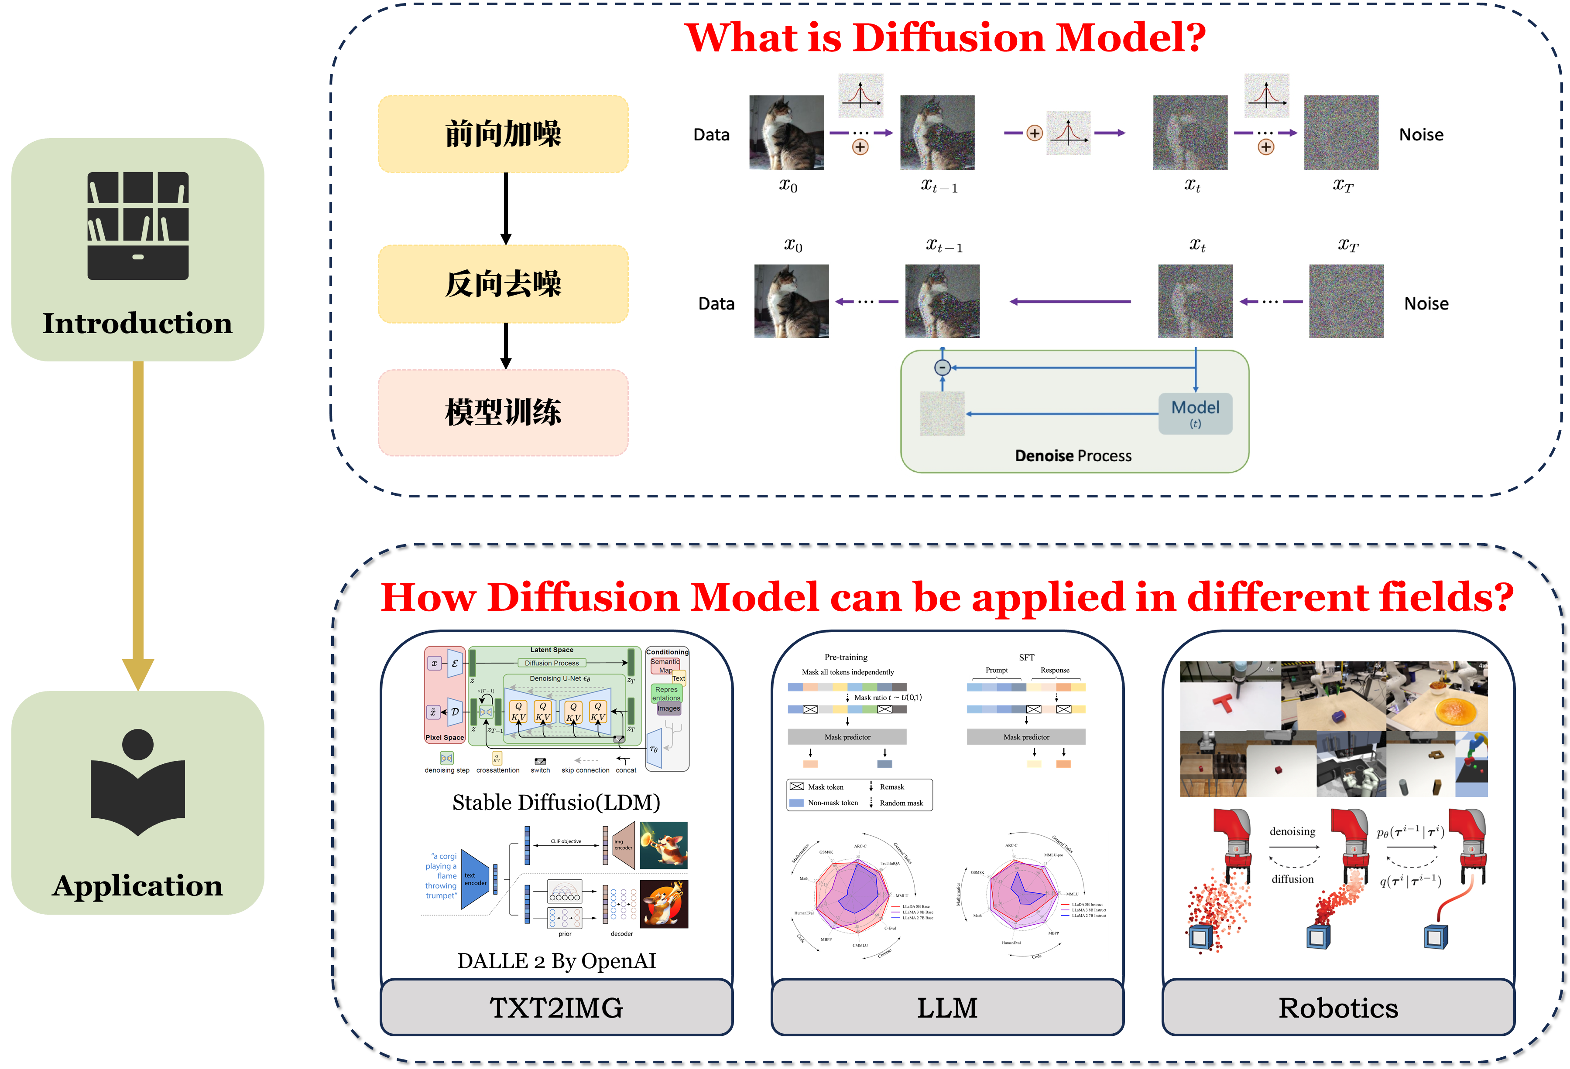
Structure
Notes:
我们今天的分享主要聚焦在两个问题 - 什么是diffusion model？这部分我们会结合DDPM论文当中的思路，讲解DM中前向加噪、反向去噪、模型训练的框架结构
- diffusion model 如何应用在不同的领域当中？这部分我们会简单结合四篇论文讲一下diffusion model 在txt2img LLM robotics上的应用

Slide 4
Brief Introduction
前向加噪
反向去噪
模型训练

Slide 5
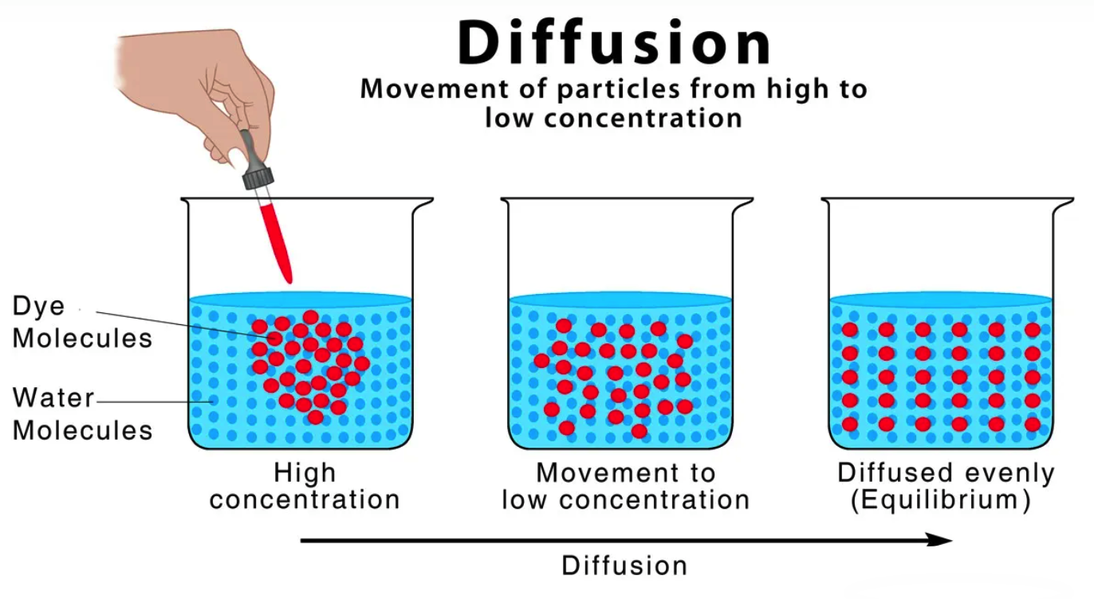
什么是diffusion

Slide 6
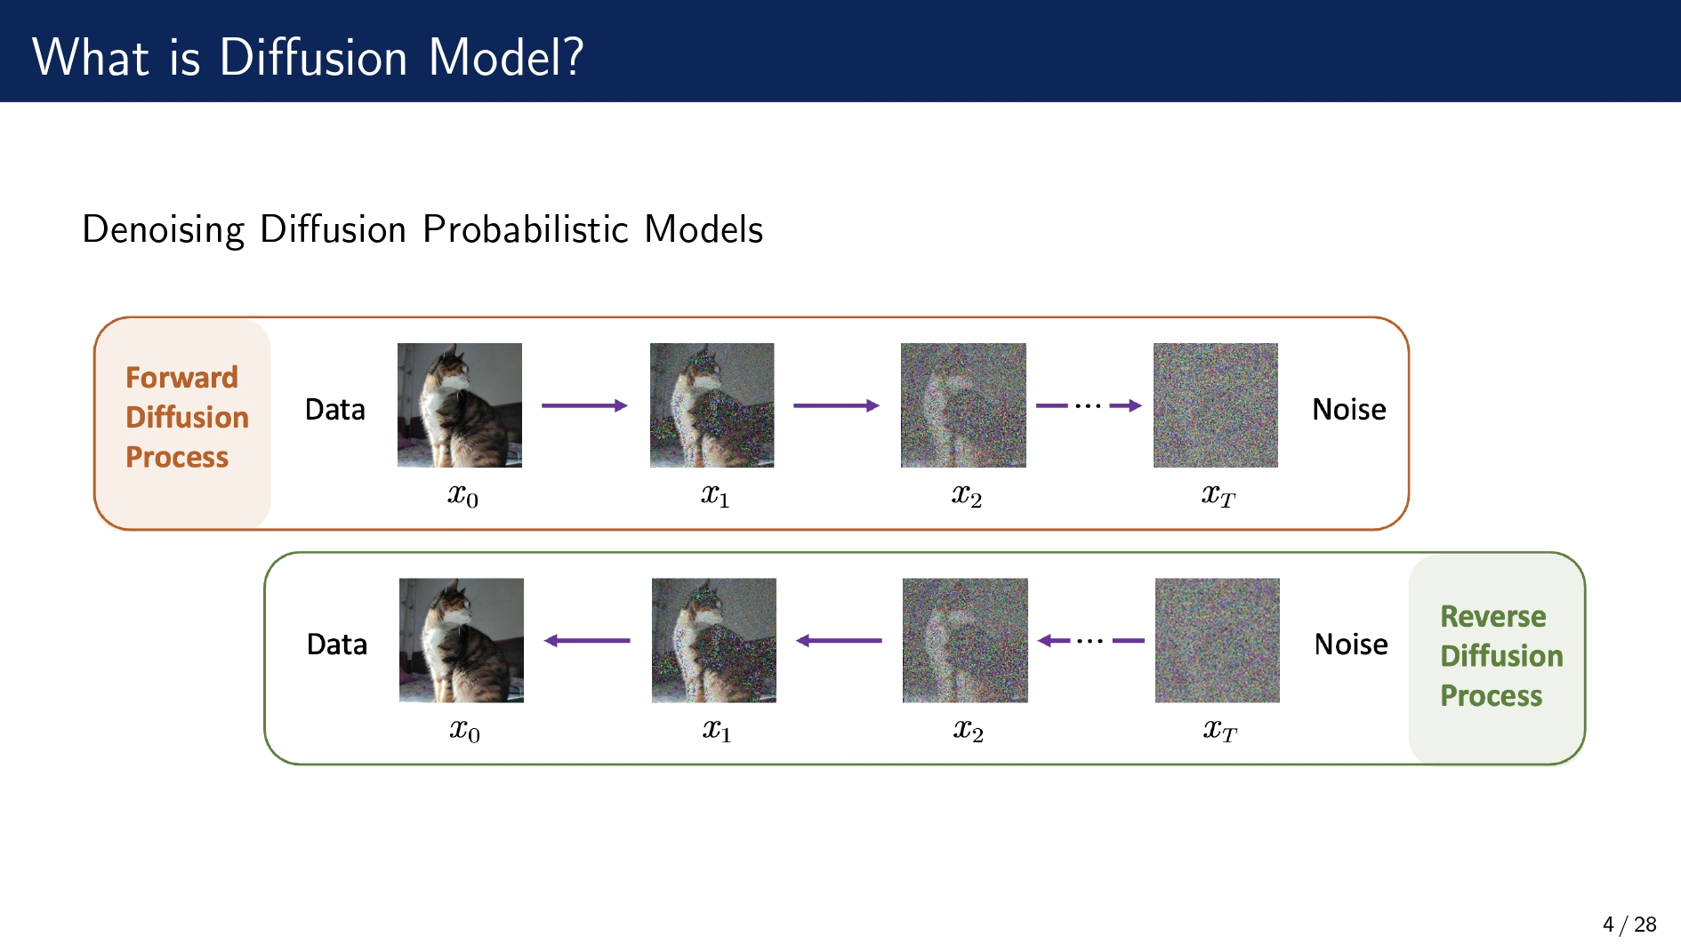
Notes:
这篇开箱工作它可以简称叫DDPM, 他讲了一个什么故事 DDPM包含两个过程
一个是前向过程（也就是加噪）：
假设我们有一张清晰的原图x0，这个过程就像给照片做"老化处理"。每一步我们都往图片里注入一点噪声，经过几百次这样的操作，最终会得到一张完全无序的噪声图xT，就像被无数噪点淹没的照片
第二个是反向过程（也就是去噪）：
想象我们拿到一张纯噪声图，和正向过程相反，经过几百次的处理，逐步去除噪声以恢复原图。

Slide 7
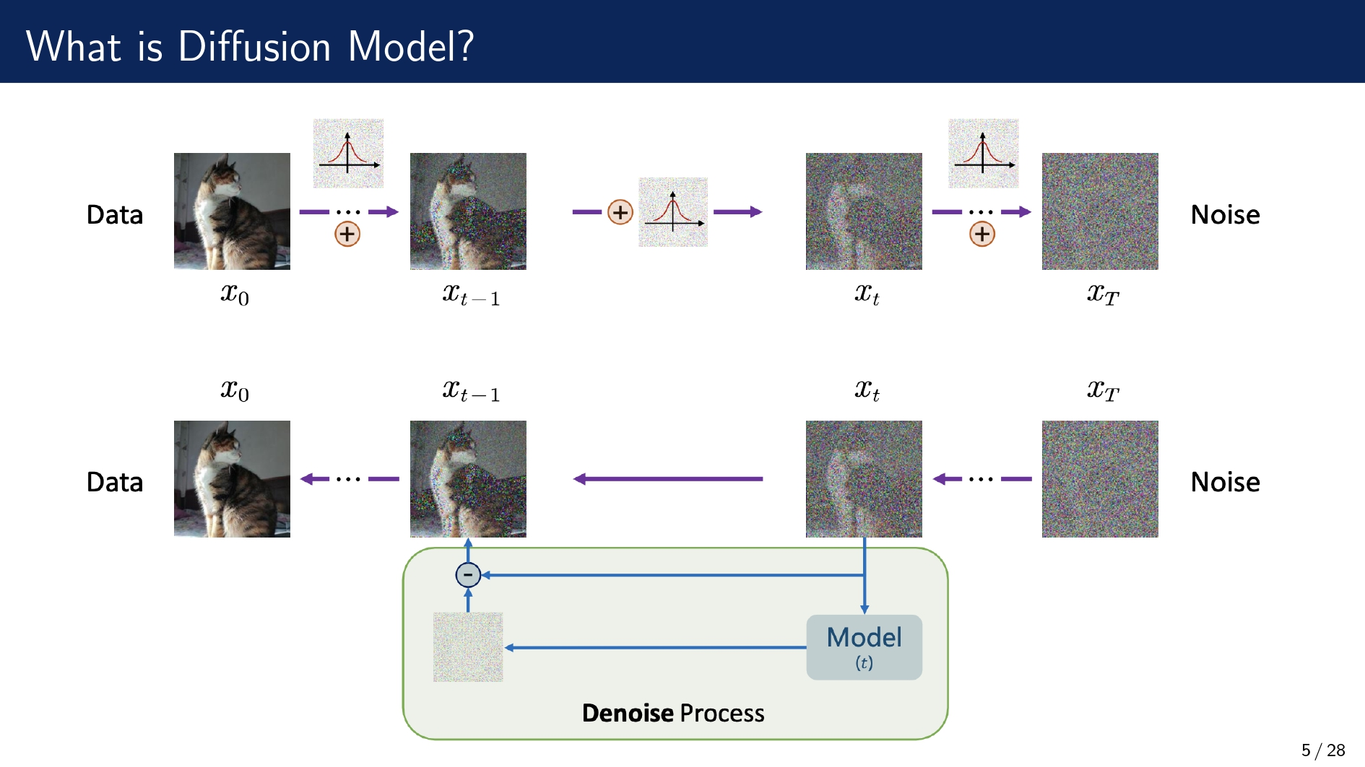
Notes:
正向过程中，加噪这一步是通过加入正态分布实现的 每一步我们都往图片里注入一点标准正态分布，经过几百次这样的操作，最终会得到一张完全无序的噪声图xT，就像被无数噪点淹没的照片
但关键在于反向过程。想象我们拿到一张纯噪声图，能不能像倒放视频一样一步步恢复原图？关键就是是否可以把加的噪声寻找出来，再把噪声去掉，就相当于在反向过程当中走了一步。
因为获得的噪声图是单个的数据而不是整个分布，所以通过正向加噪的公式逆推是不可行的 这时候需要训练一个神经网络，而是预测每一步加入的噪声。对于每一步来说，网络会分析当前噪声图xt，结合时间步信息t，预测出这一层噪声的具体参数
李宏毅老师举了一个例子非常的形象，米开朗基罗在雕刻这个石雕刻，石像之前, 其实他已经已经已经在那儿了, 我做的工作只是说, 我把多余的这一部分材料给它去除掉
好的现在我们对于扩散模型有了一个基础的感性认知，接下来我们会从数学原理的角度去详细分析DDPM

Slide 8
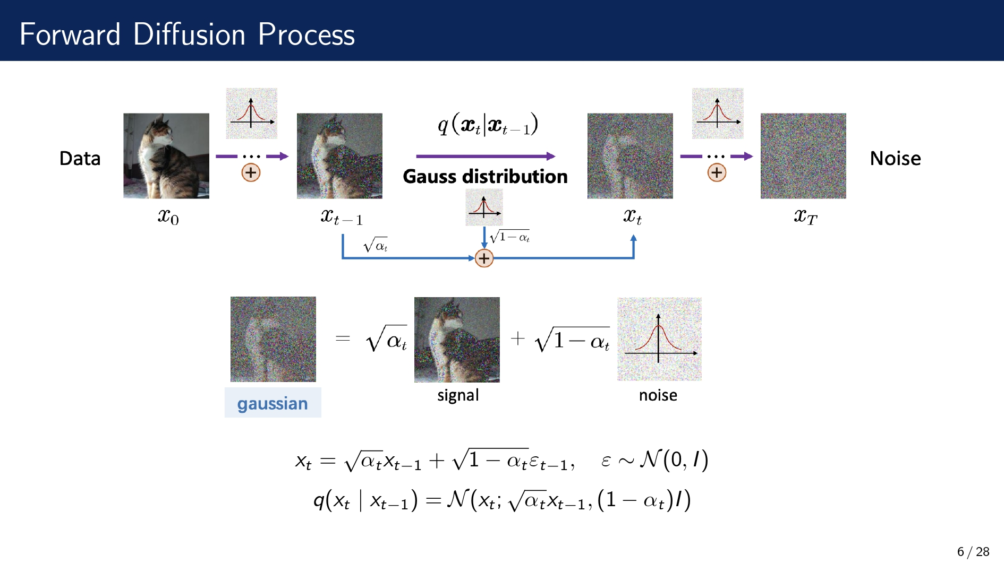
Notes:
关于正向过程 首先，加噪不是简单地在图像上叠加噪声，而是通过线性组合实现的。 具体来说，每一步生成xt时，我们不是直接用xt-1加噪声，而是用两个预设系数√αₜ和√(1-αₜ)对原图信号和噪声进行加权混合，写成公式就是xₜ=√αₜ·xₜ₋₁ + √(1-αₜ)·ε，这里ε是从标准正态分布采样出的噪声 观察到令μ=√αₜ·xₜ₋₁，σ²=(1-αₜ)I 可以判断xₜ也属于正态分布
重参数（reparameterization trick）
z = mu + sigma epsilon
两个系数√αₜ和√(1-αₜ)其实反映了信噪比的变化趋势。在DDPM原论文中，αₜ是预先设计好的时间计划表（schedule），随着时间步t增加，√αₜ逐渐减小，√(1-αₜ)逐渐增大。这意味着早期阶段保留更多原图信息，后期阶段噪声占比越来越高。最终当T足够大时，x_T会收敛为标准正态分布N(0,I)，就像把原图彻底打散成纯噪声
- 在水中加糖，你如果想保持每次加的甜度是一样的，加的糖就会越来越多

Slide 9
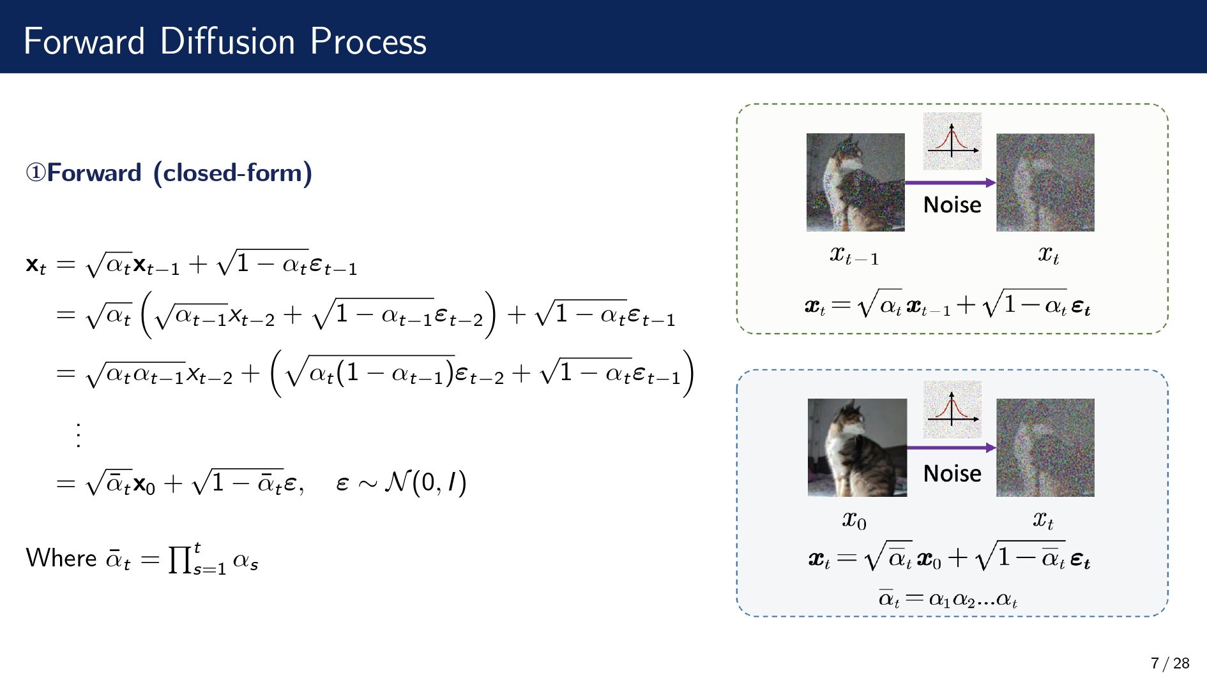
Notes:
我们来看xt的生成规律：xt的生成只和它的前一步xt-1有关，是一个马尔科夫链
既然每一步都只依赖前一步，那我们可以通过递归展开的方式，把整个加噪过程写成直接从x0一步到位生成xt的表达式。比如xt-1可以展开成xt-2的表达式，再继续展开下去，我们可以获得数学归纳的结果 因为所有的高斯噪声项（像ε_t、ε_t-1这些）其实都是独立同分布的，根据概率论知识，正态分布相加之后，均值相加，方差相加
现在原本需要t步的加噪过程，现在通过数学推导可以直接用一步计算完成，因此我们能直接获取任意时间步t对应的含噪样本，这里引入了一个新符号ᾱ_t（念作alpha_bar）来表示从第1步到第t步所有α的连乘积化简表达式
又注意到alpha、bar alpha这些参数都是事先确定的，也就是在模型训练之前，我们就可以获得这些参数

Slide 10
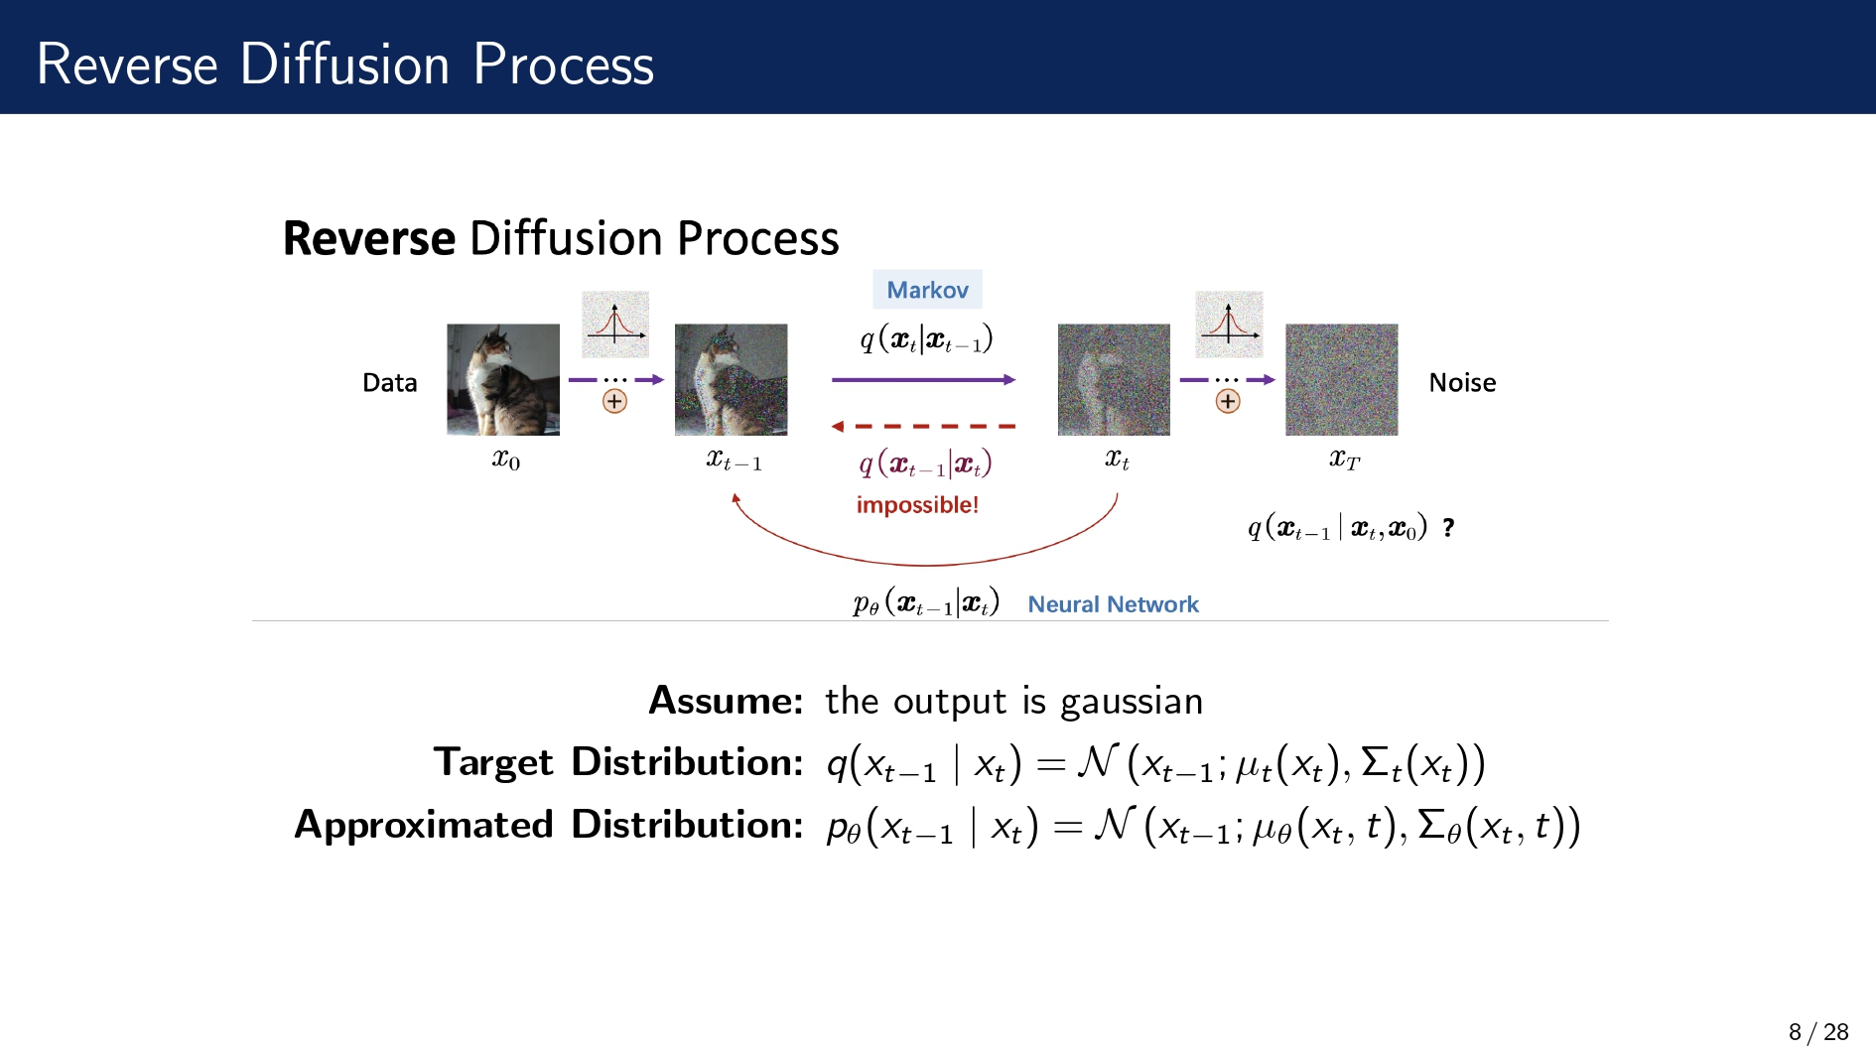
Notes:
我们来看反向过程。如何从一步步从噪声图XT来逆推原图X0，也就是求q(x_t-1|x_t)
刚才我们已经知道了在xT-1 到xt 的公式，那么我们有没有办法去找到一个分布, 使用xt表出xt-1呢, 很可惜这个过程是不可能的,
因为获得的噪声图XT是单个的数据而不是整个分布，所以通过正向加噪的公式逆推是不可行的
因此我们要用到神经网络了——让网络学习这个逆向分布。
这里有个重要假设：既然前向过程每次加噪都是加入微小正态分布，那逆向过程每一步的变化也可以近似为减去一个正态分布。 因为我们实际要使用神经网络来拟合这个正太分布，
所以我们定义分布pθ(x_{t-1}|x_t)。它的均值μθ和方差Σθ都通过x_t和时间步t来预测。
接下来我们分两个部分，一部分接着推逆向的过程，也就是把推导q(x_t-1|x_t)，另一部分是讲解神经网络如何学习计算噪声
我们先讲前者

Slide 11
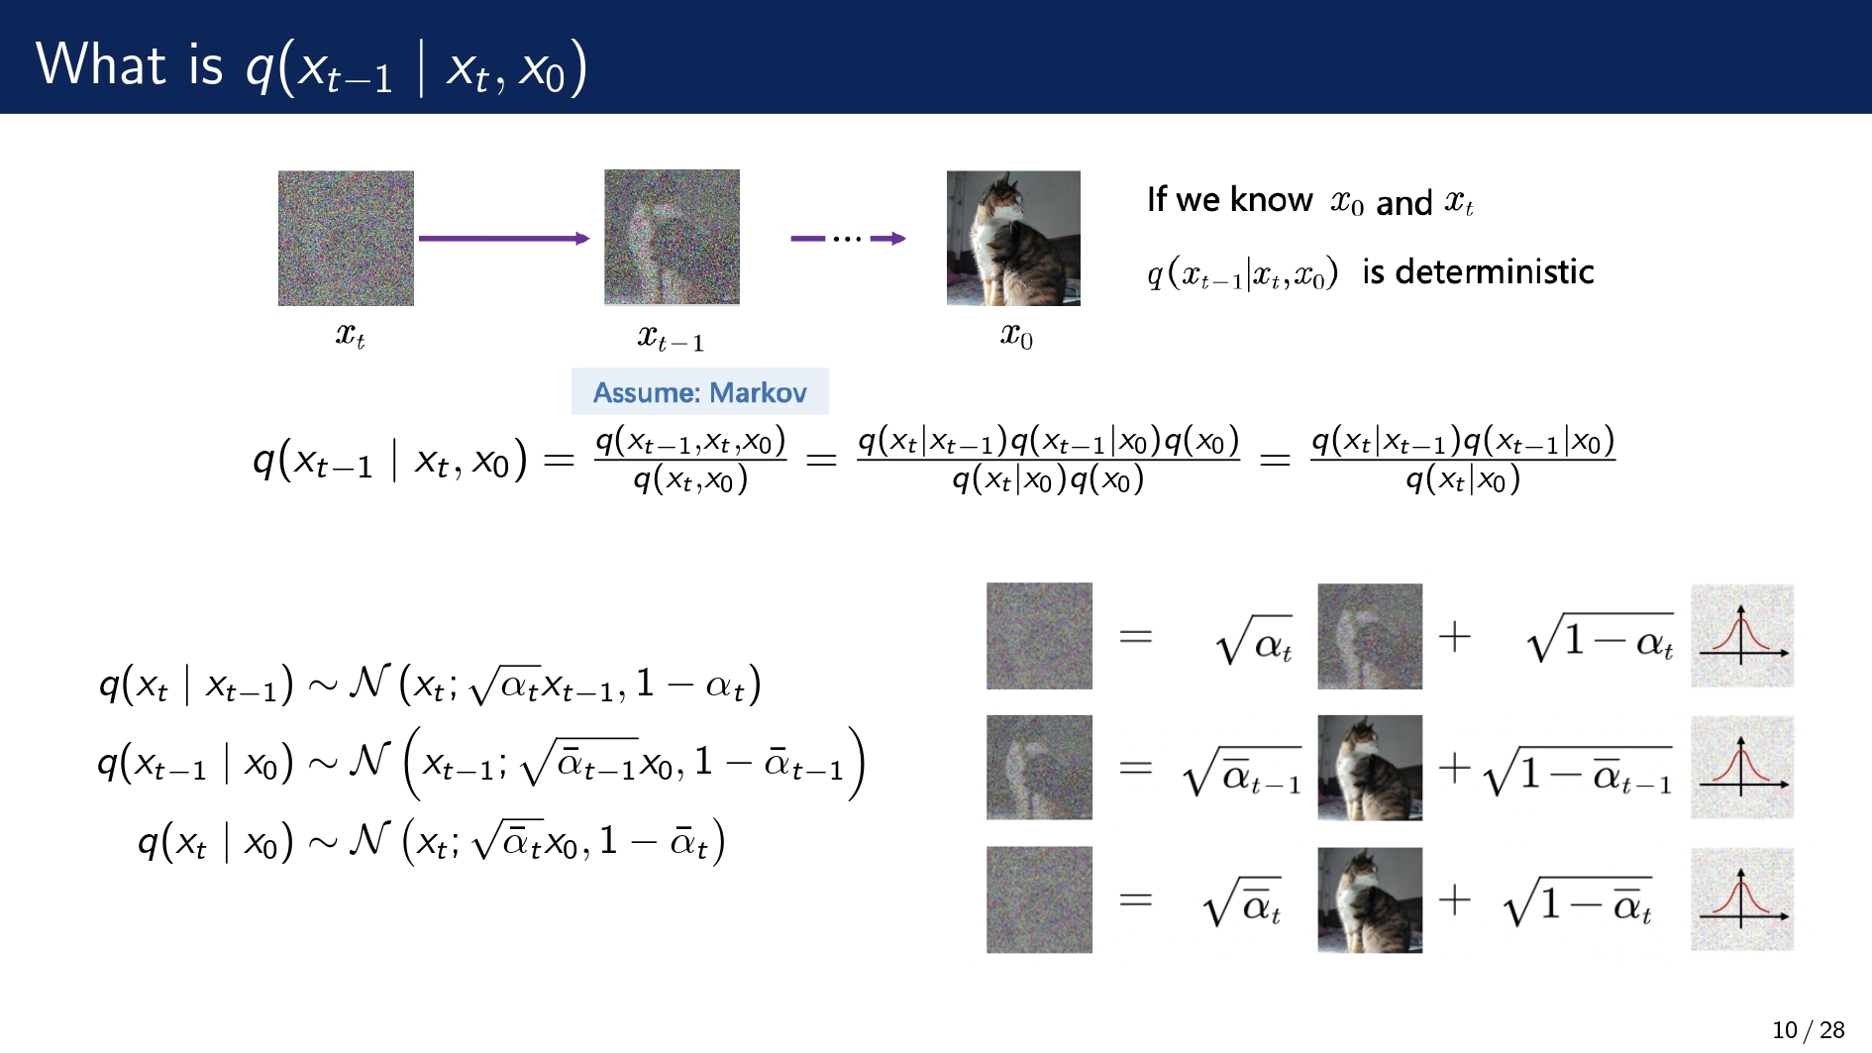
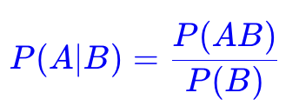
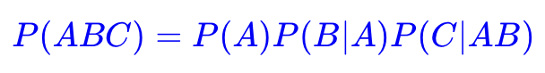
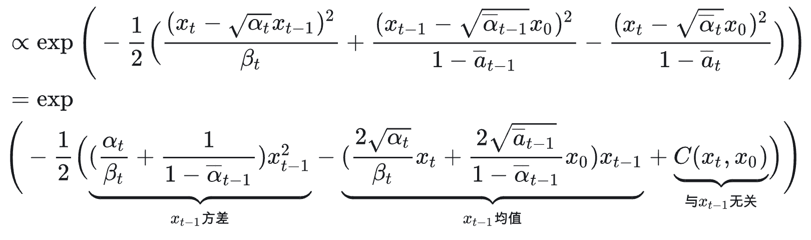
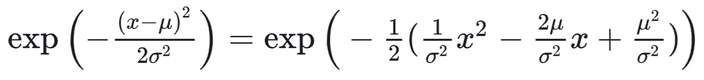
Markov性+贝叶斯
高斯概率密度函数
Notes:
我们既然要求从x_t推导到x_t-1的分布，不妨假设我们知道目标的干净的原始图是x_0， 就像考试有了参考答案，虽然我现在拿着满是噪声的xt，但可以对照参考答案x0逐步修正，最终得到xt-1。
通过贝叶斯公式的推导P(A|B)=P(AB)/P(B)，P(ABC)=P(A)P(B|A)P(C|AB),(这一段写到黑板上推导)。我们可以从第一步推导到第三步 根据马尔可夫性，从x_t-1推导到x_t这个过程，仅仅与当前状态有关，不需要x_0，故而可以消掉 然后当我们将初始分布qx0约掉后，就会得到一个关键公
这个公式的结构非常有趣： 我们可以发现，分子分母这三项，都是正向加噪过程中的分布，而公式已经推导出来了
所以，把这三个正太分布的公式

Slide 12
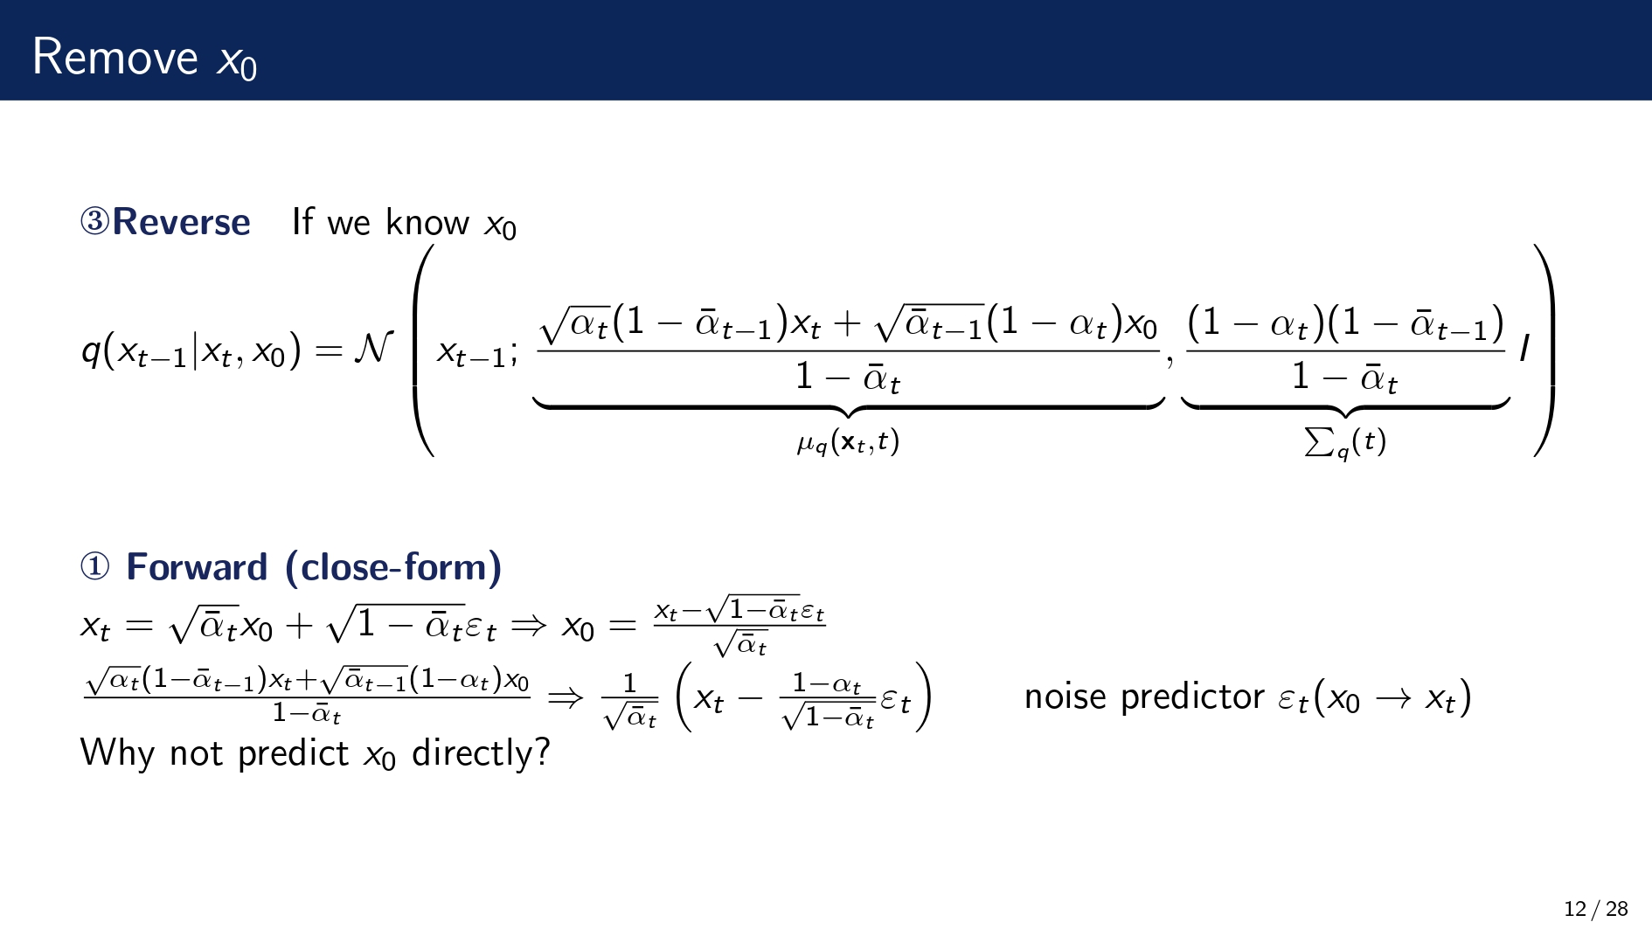
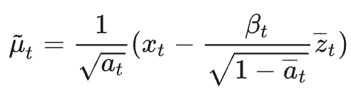
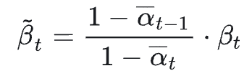
正向加噪过程的公式移项
神经网络预测的噪声
xt
公式计算均值
高斯噪声z
组合得到反向公式
t
计算方差
Notes:
我们最后推导出来的结果也是一个高斯分布 也就是说，当我们知道x_0时，逆向去噪的过程就可以表现成现在这个式子 然后，我们还可以逆推前面的α拔公式将x_0用x_t和正态分布项取代 这里有一个问题，为什么不直接求x_0而是一步步求呢？ 因为直接从噪声一步生成高清图像太难了。就像画画时不可能一笔画出完美作品，扩散模型采用的是一种"预估-修正"策略。 打个比方，先预测一个大概的x0（当然这个初版肯定很粗糙），然后退回半步重新调整，每次迭代都做点优化。 经过十几二十次这样的渐进式修正，最终才能得到高质量的图像。

Slide 13
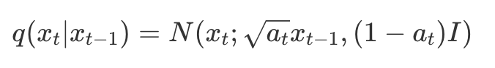
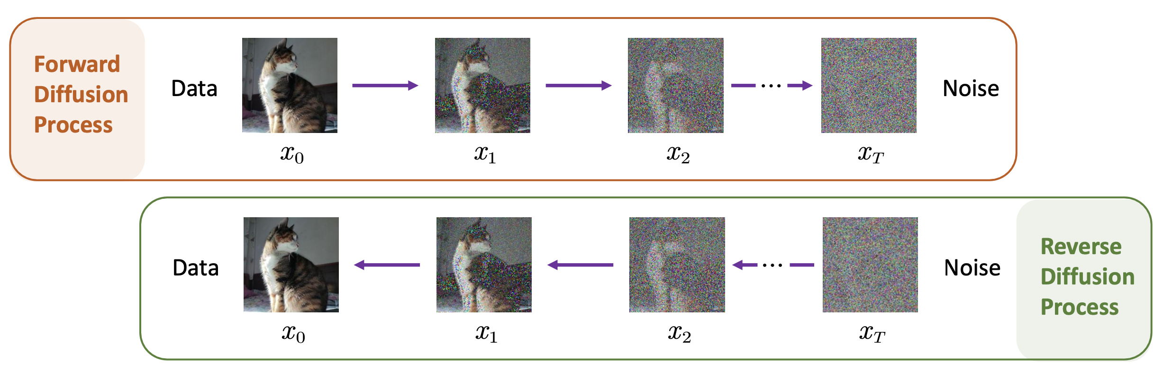
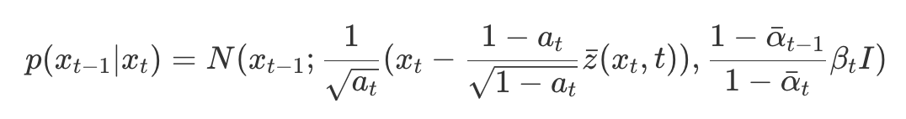
Summary
前向过程
反向过程
Notes:
现在，正向加噪和反向去噪的部分已经完成了， 总结一下： 前向过程中的参数均为事先确定的超参数，没有可训练的参数．因此前向扩散过程是确定的，不需要通过网络训练来进行调整参数． 逆向过程的方差 1−αt−1/1−αt βtI 为常数，均值（√αt _x0010_Xt − 1−αt/√1−αt ）ϵt 中包含 ϵt, ϵt 是在前向过程中添加的随机高斯噪声．对于逆向过程，ϵt 是唯一的可训练参数。 因此神经网络的目标就是学习到 ϵt, 并从 Xt 中去除 ϵt． 接下来，我们需要推导目标数据分布的似然函数

Slide 14
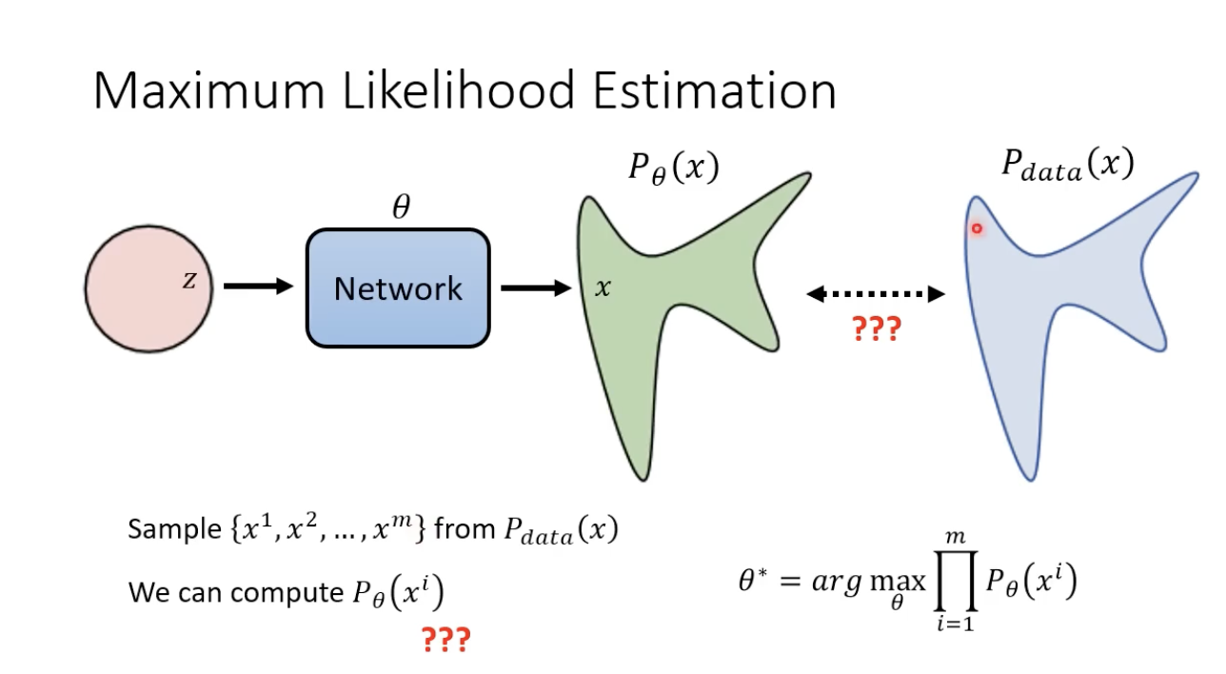
Reverse Diffusion Process
p -> approximated distribution
Notes:
这里我们要讲解一下这个神经网络的基本目标： 左边的绿色区块是神经网络生成的分布，而右边蓝色区块是真实提供的数据分布，这些数据就是训练材料 我们从一个初始的input分布出发，这个input可以是一个简单的正态分布，从分布中取样一个z，经过神经网络的运作，得到结果x。 我们的目标就是要让结果x和蓝色区块中的数据越相像越好 为了达成这个目标，假设x^1,x^2,...,x^m是训练材料中的m个数据。那么P_θ（x_i）就是这个神经网络生成训练集中的x_i的概率。 我们对所有的训练集P_θ（x_i）求积，取最大值argmaxΠP_θ（x_i），也就是我们让神经网络生成真实图像的概率的可能性最高，这就是我们要求得的神经网络θ^* 这就是极大似然估计

Slide 15
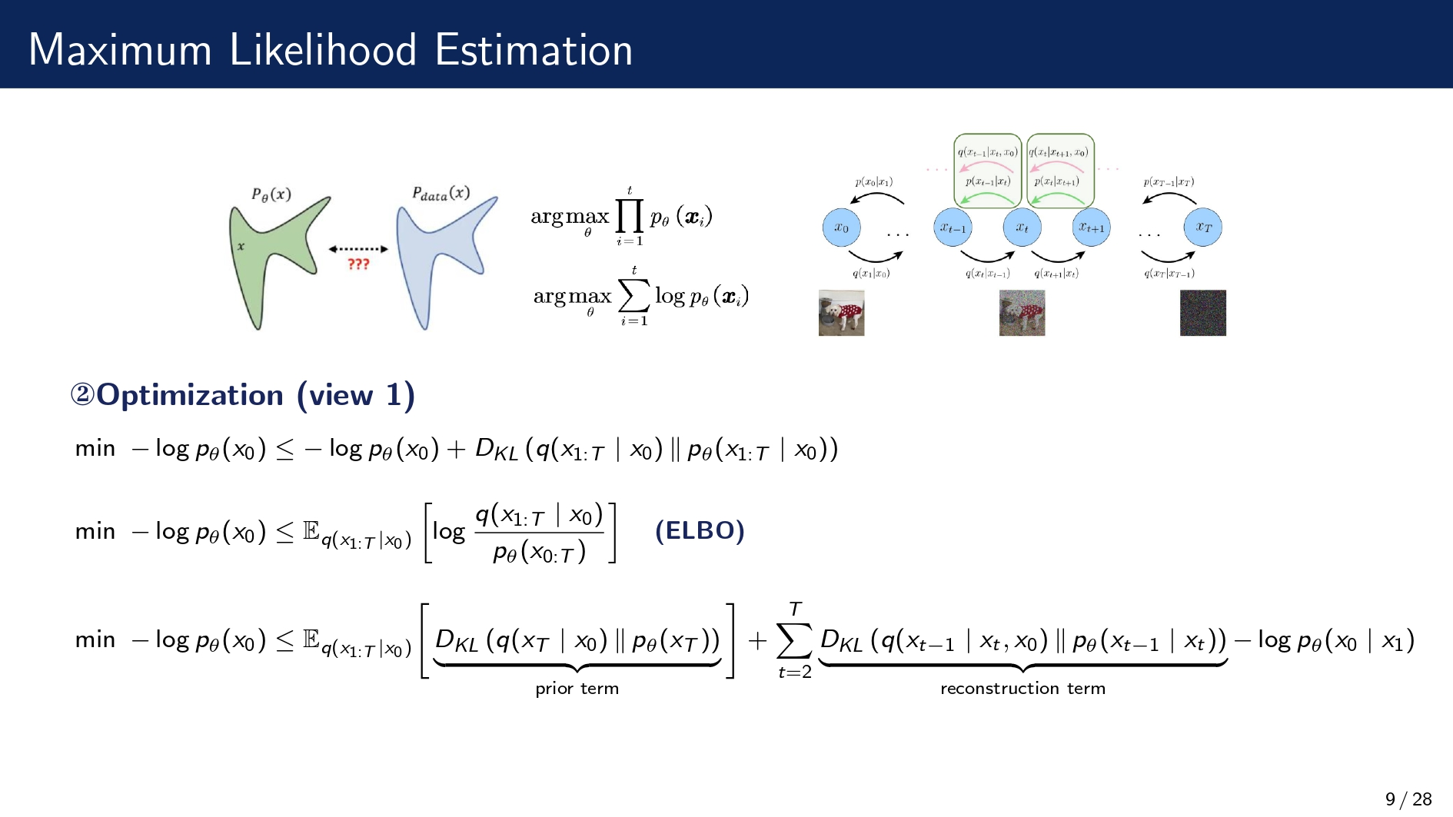
加上非负项放缩
见证明1
改变优化目标，类似于VAE
见证明2
没有可学习参数
常数，可以忽略
Notes:
我们刚刚谈到求积的极大似然估计。我们进行取对数取负数操作，得到等价项 -log pθ(x)，因为有取负的操作我们要求最小值
由于KL散度非负，可得到：
即可以使用变分下限(VLB)来优化负对数似然。
KL散度是用来衡量两个概率分布之间差异的指标，它始终是非负的，所以这个不等式必然成立。
然后我们将这两个式子通过推导合并，得到变分下界 然后通过变分下界继续推导可以得到最下面的式子。这个推导过程在下一页（翻到下一页ppt）

Slide 16
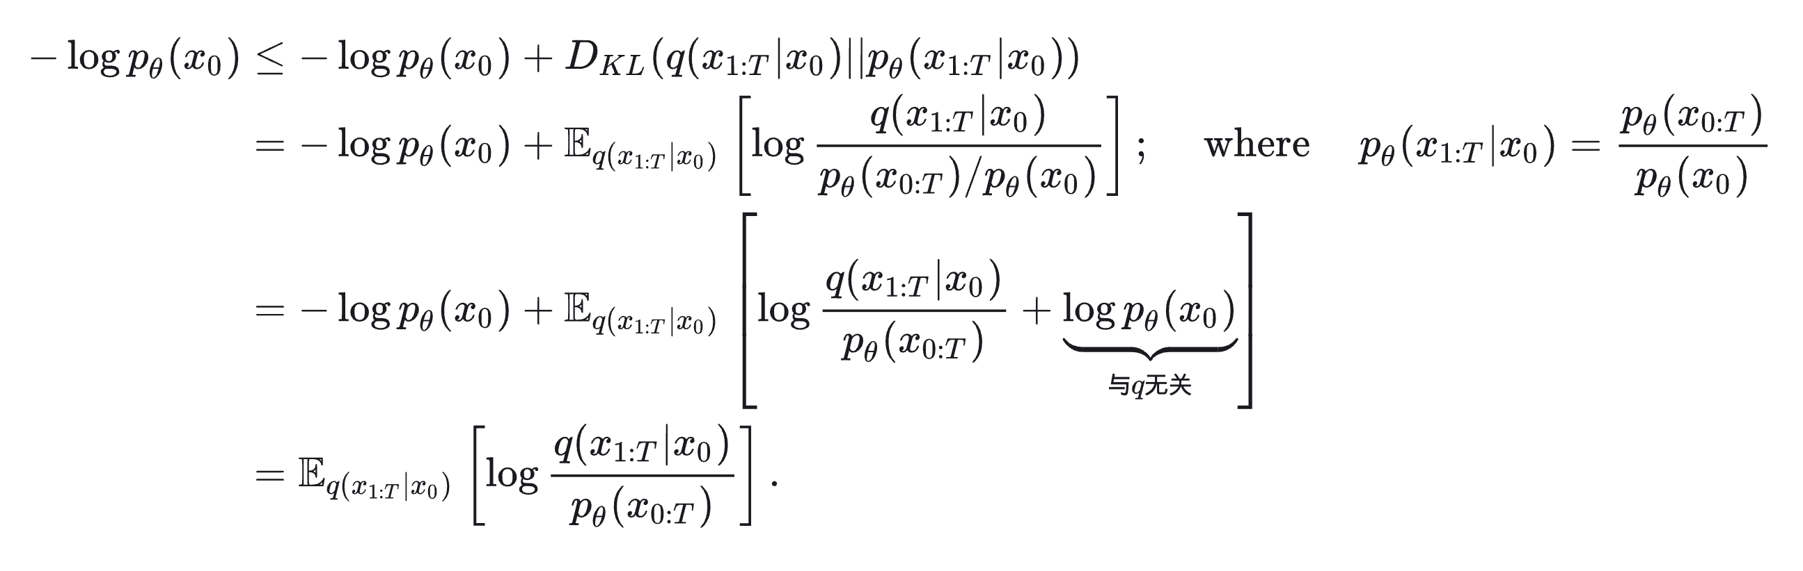
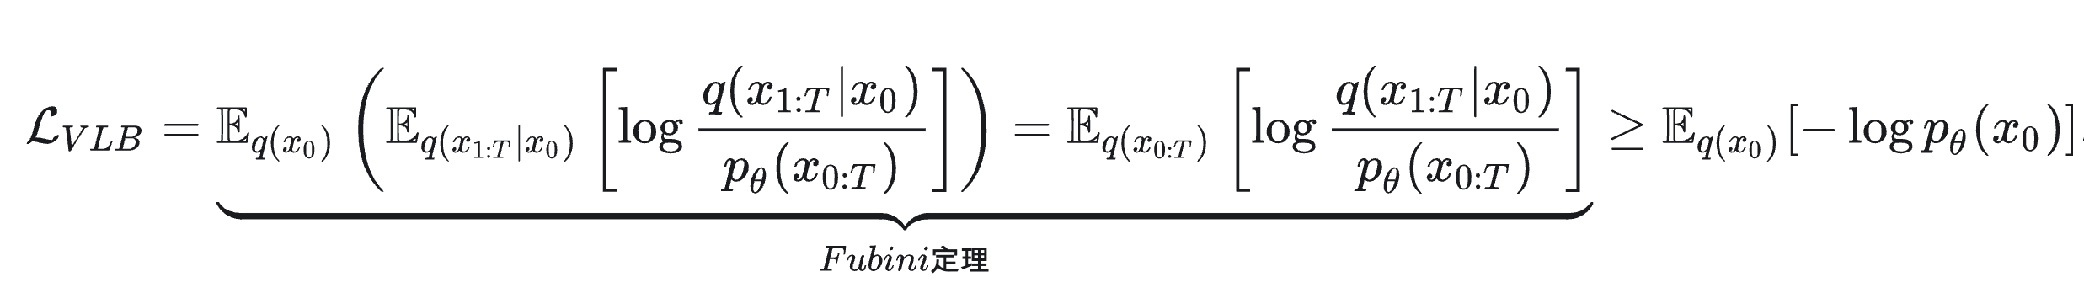
证明1
KL 散度非负，进行放缩
左右取期望，利用重积分中的Fubini定理
Jensen不等式也可以推导得出一样的结论

Slide 17
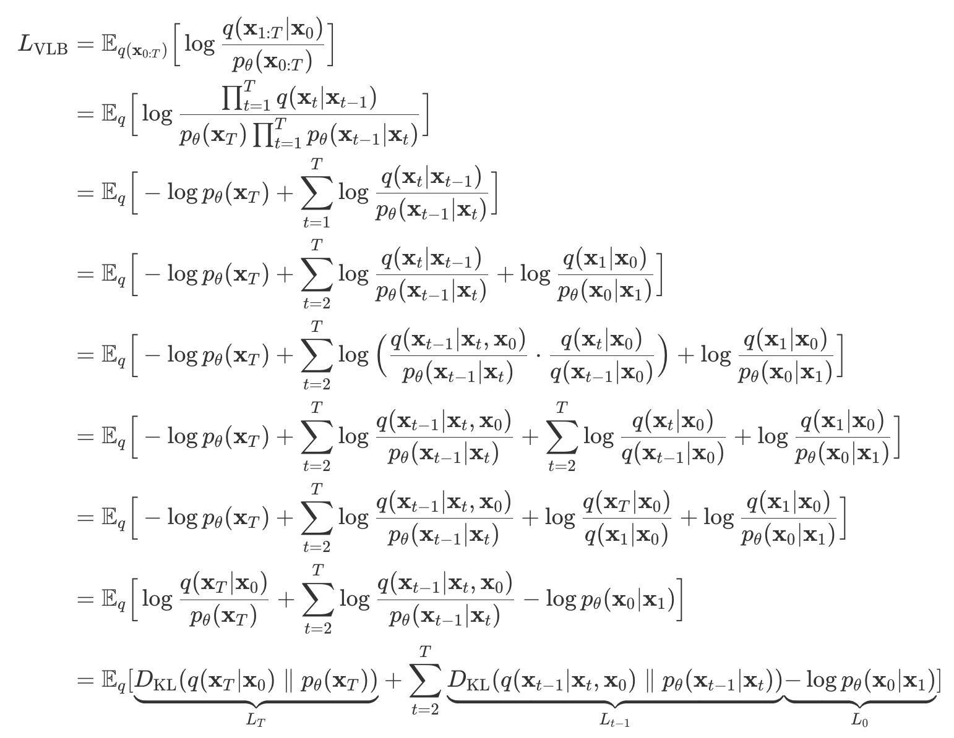
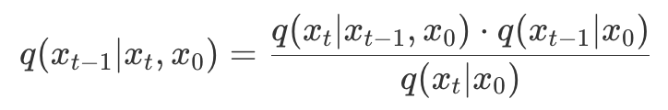
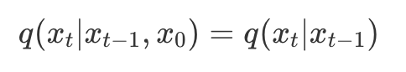
证明2
q: 前向过程
p: 反向过程
pθ：预测
对数性质，乘变加，提取一项
扩散终态的损失
各时间步的KL散度之和
初始状态的损失
贝叶斯定理
Markov性
重新整理log项
利用KL散度，我们可以精确地计算出当我们近似一个分布与另一个分布时损失了多少信息
Notes:
经过一系列的推导，我们得到最下面的这个式子。我们要求其最小似然结果 首先对于左边的LT这项，因为左边是从X0加噪到XT的正态分布，和后者先验一样，都是不含参数的正态分布，因此左边这项不影响 然后右边L0可以直接放到Lt-1里一起去考虑，因为当t=1时，中间的Lt-1会转换成L0 所以最关键的是研究Lt-1 我们需要计算这个KL散度 因为对于两个单一变量的正态分布p和q而言

Slide 18
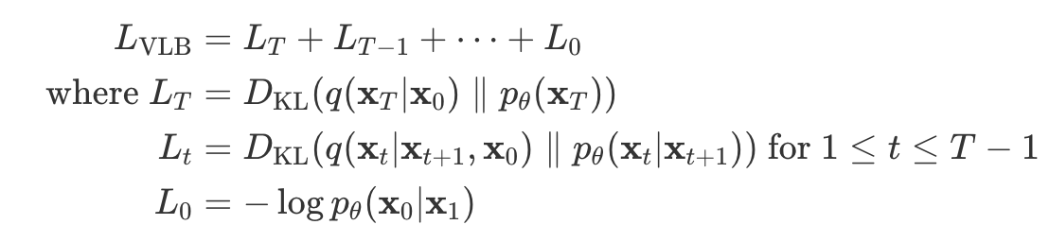
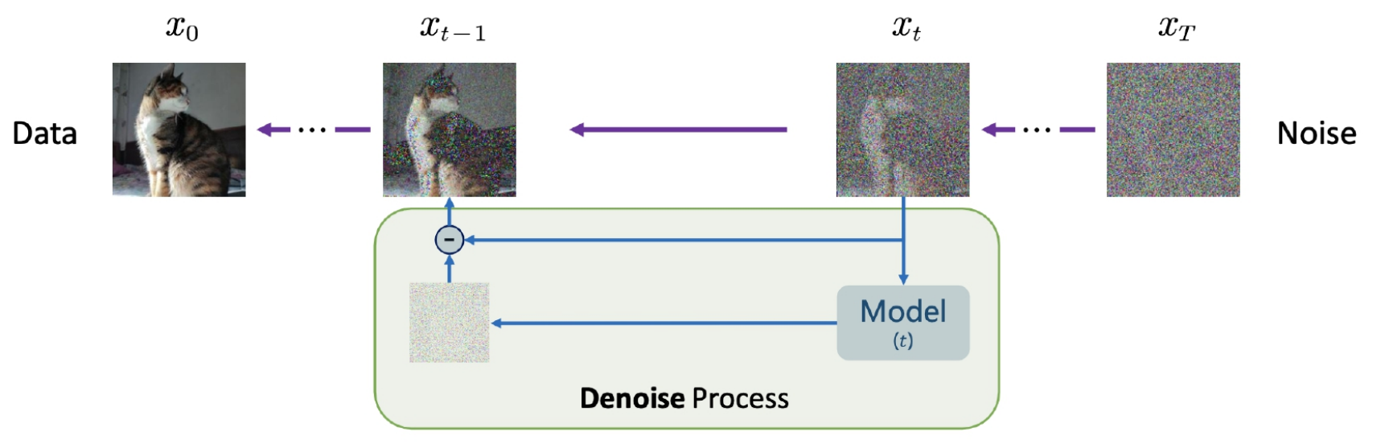
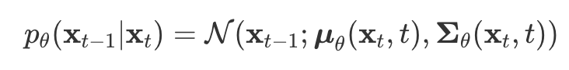
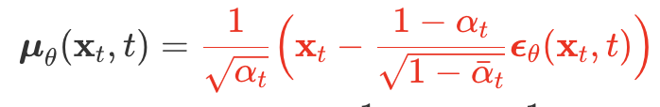
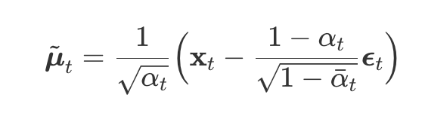
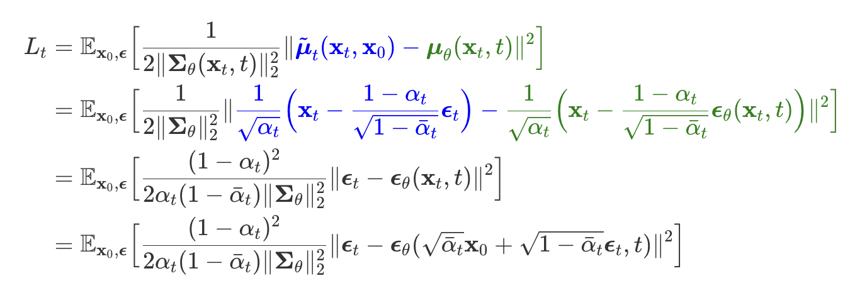
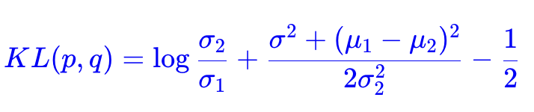
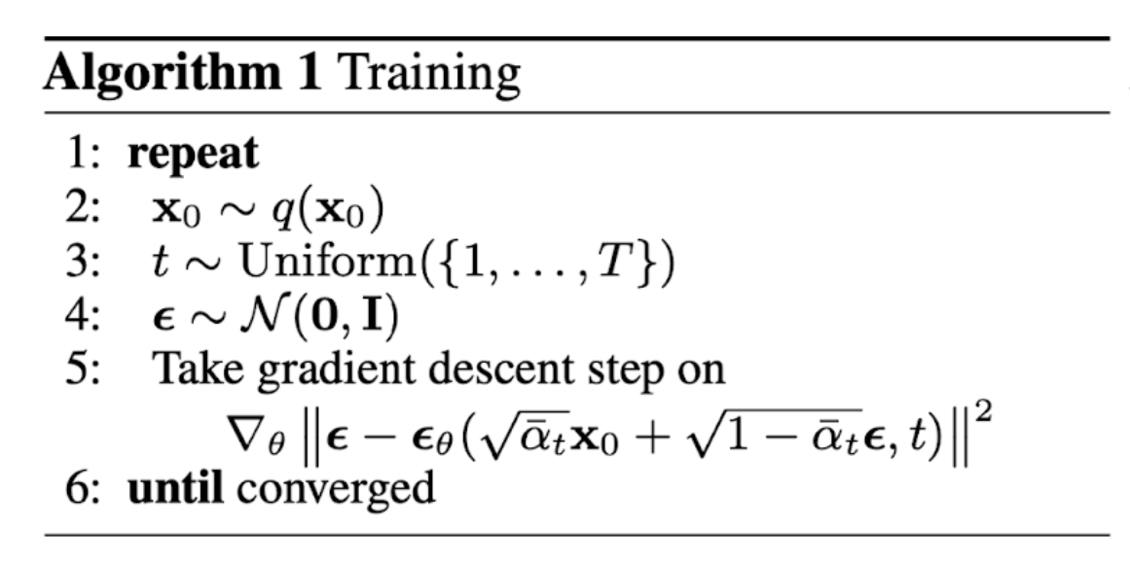
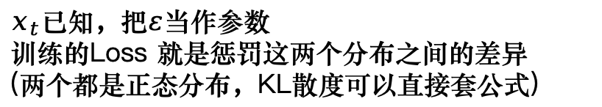
优化目标——各时间步的KL散度
q没有学习参数，Xt是高斯噪声，所以是常数
$x_{t}$已知，把$ε$当作参数
训练的Loss 就是惩罚这两个分布之间的差异
(两个都是正态分布，KL散度可以直接套公式)
Notes:
通过一系列的推导，我们最好可以得到一个系数乘以ε-εθ（根号α拔x0+根号1-α拔ε，t） 也就是说，我们有一个网络，把α拔，x0，t时刻这些数据输入进去，还有正态分布ε输入进去。我们的神经网络εθ要尽量去逼近我们生成的噪声 这样神经网络的部分已经讲解完了，接下来我们用实操的代码去演示整个diffusion model

Slide 19
Brief Introduction
前向加噪
重参数技巧
任意时刻xt可以由x0表出
反向去噪
马尔可夫性质
三个高斯进行运算
计算均值以及方差
模型训练
使用MLE进行估计
使用KL放缩
Loss是两个分布KL散度

Slide 20
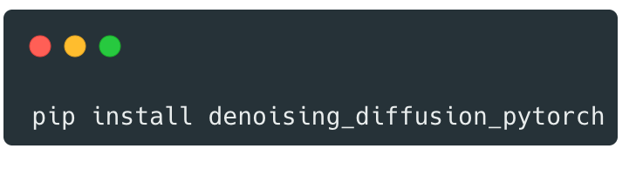
Diffusion Model with Pytorch
自己搭一个简易的框架
有趣的开源项目
denoising-diffusion-pytorch
minDiffusion
build-with-bombs

Slide 21
Applications
TXT2IMG
LDM&DALLE
LLM
LLaDA
Robotics
Diffusion Policy

Slide 22
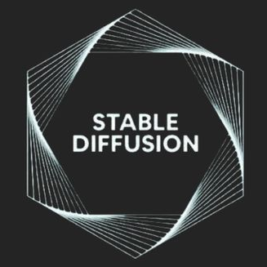
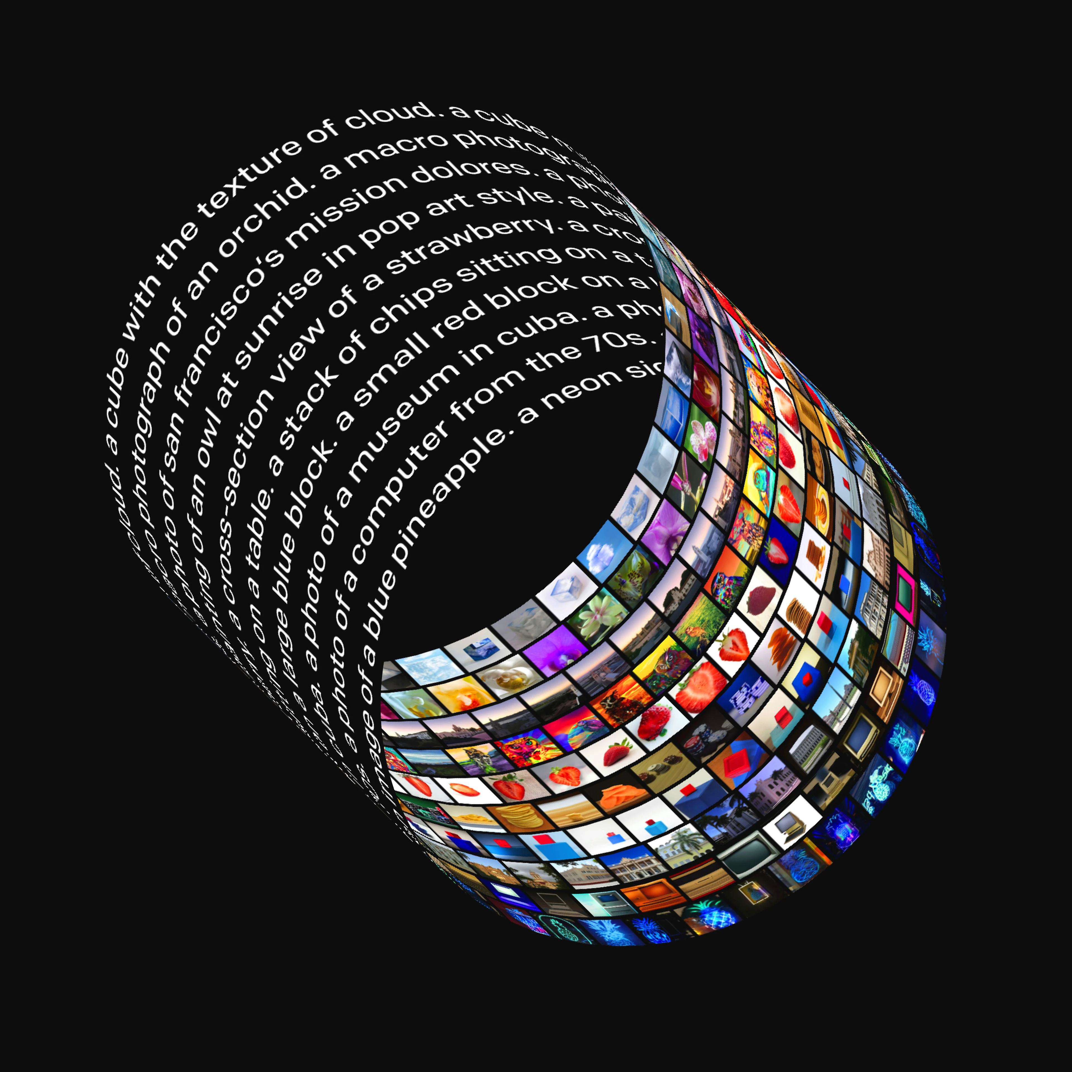

Application 01 —— 图像生成 txt2img
什么是txt2img?
通过给定文本提示词（text prompt）
输出一张匹配提示词的图片。
Stable Diffusio(LDM)
DALLE 2 By OpenAI
High-Resolution Image Synthesis with Latent Diffusion Models
Hierarchical Text-Conditional Image Generation with CLIP Latents

Slide 23
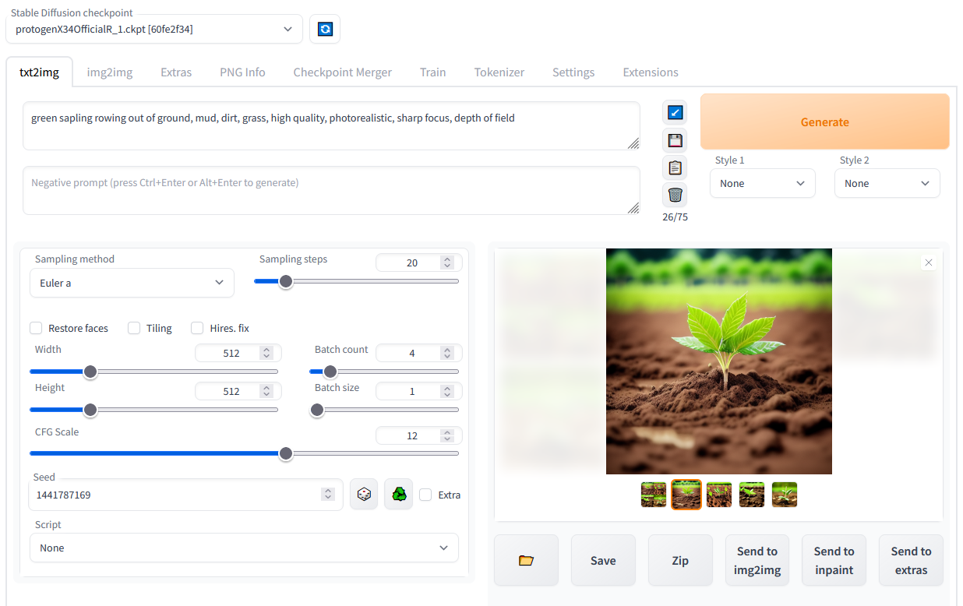
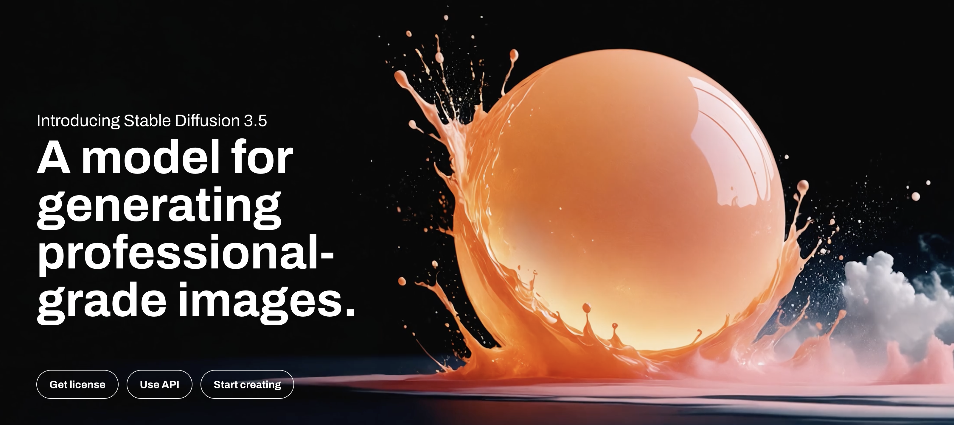
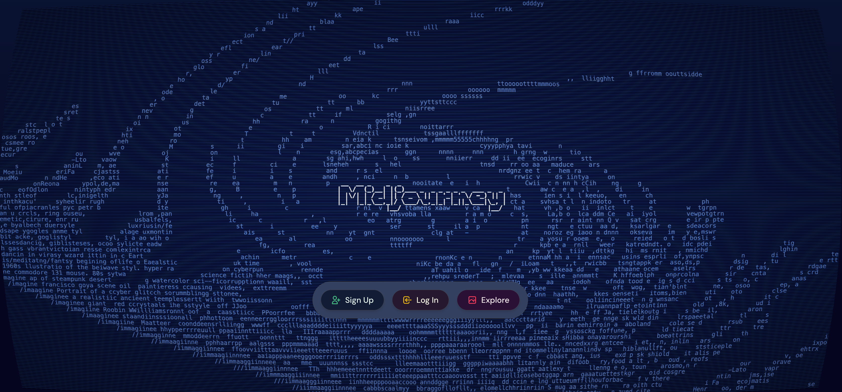
Application 01 —— 图像生成 LDM
Have a try! Open Source
stability.ai
MidJourney
本地部署
网站访问
https://github.com/AUTOMATIC1111/stable-diffusion-webui

Slide 24
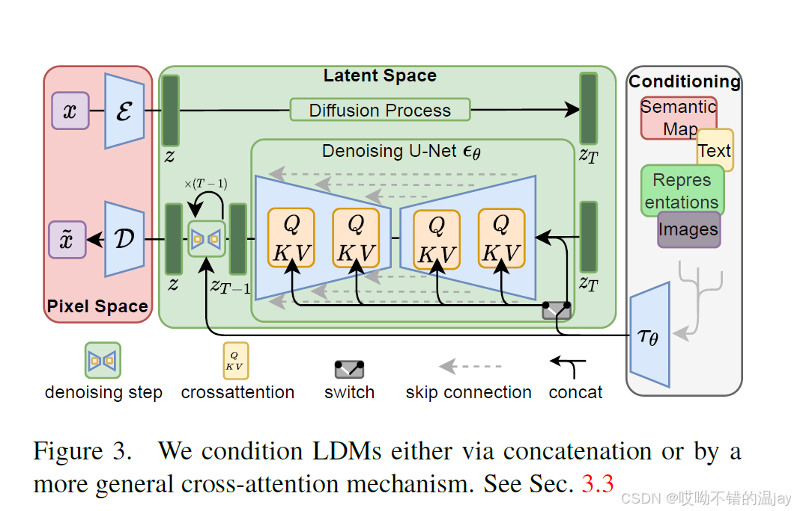
Application 01 —— 图像生成 LDM
High-Resolution Image Synthesis with Latent Diffusion Models

Slide 25
Application 01 —— 图像生成 LDM
Encoder
encoding image to latent space
Latent Space
Decoder
decoding latent space to image
Notes:
**Latent Space**
- 潜在扩散模型”（Latent Diffusion Model）。顾名思义，Stable Diffusion 发生在潜在空间中。这就是它比纯扩散模型更快的原因。
VAE由编码器​和解码器​两部分组成：编码器​负责将输入从一个空间映射到另一个空间，称为潜在空间（Latent Space），而解码器则负责将（Latent Space）变量转换回原来的空间。通常潜在空间都是一个相较于原空间更加低维的空间，这样可以起到数据压缩的作用。
Diffusion Model本身在生成图片上已经能够取得很好的效果了，但是由于它无论是训练还是推导都需要大量的算力，无法生成高质量的的图像。因此VAE将图片压缩到潜在空间的操作对SD的成功是功不可没， 正是由于VAE将复杂的像素空间压缩到了低维的潜在空间，大大降低了训练和生成的计算成本。

Slide 26
Application 01 —— 图像生成 LDM
Diffusion Process
gradual denoising of data
Denoising
U-Net:
Denoising architecture
Attention Mechanism Cross-attention with QKV
Latent Space
Representation space for diffusion
Notes:
**Latent Diffusion**
正向扩散过程 → 向潜在数据添加噪声。
逆向扩散过程 → 从潜在数据中去除噪声

Slide 27
Application 01 —— 图像生成 LDM
Conditioning
Influencing model output
Semantic Map
Visual representations
Text & Images
Textual and visual inputs
Representation: Contextual conditioning
Notes:
**调节机制**
- 对于文本输入，首先使用语言模型 $\tau_{\theta}$（例如 BERT、CLIP）将文本转换为嵌入（向量），然后通过（多头）注意力 $Attention(Q, K, V)$ 映射到 U-Net 层。
- 对于其他空间对齐的输入（例如语义映射、图像、修复），可以使用连接来完成调节。
text - tokenizier - embedding- text transformer - noise predictor

Slide 28
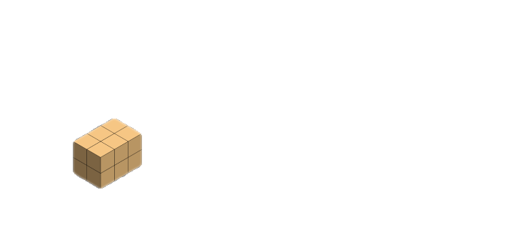
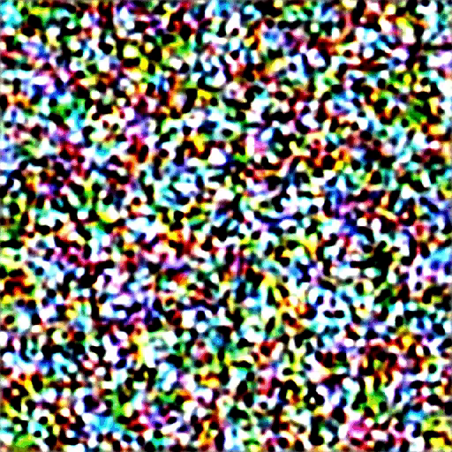
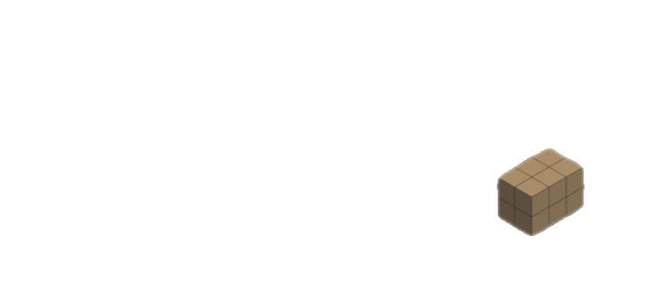
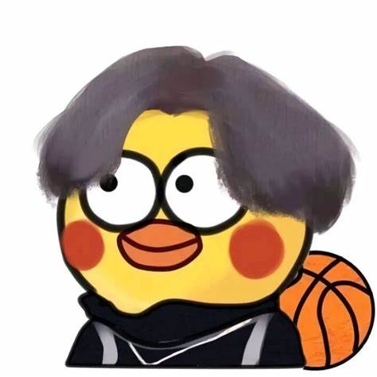
Application 01 —— LDM 原理
Step 1 生成随机向量
Step 2 根据prompt预测噪声
Noise
Predictor
(UNet)
Text Prompt
Image In
Latent Space
Random tensor
in latent space
controlled by seed
Predicted Noise
in Latent Space
=
-
New Image
Latent Image
Predicted Noise
After N Samping
Step 3 去除噪声
Step 4 Decode 生成图像

Slide 29
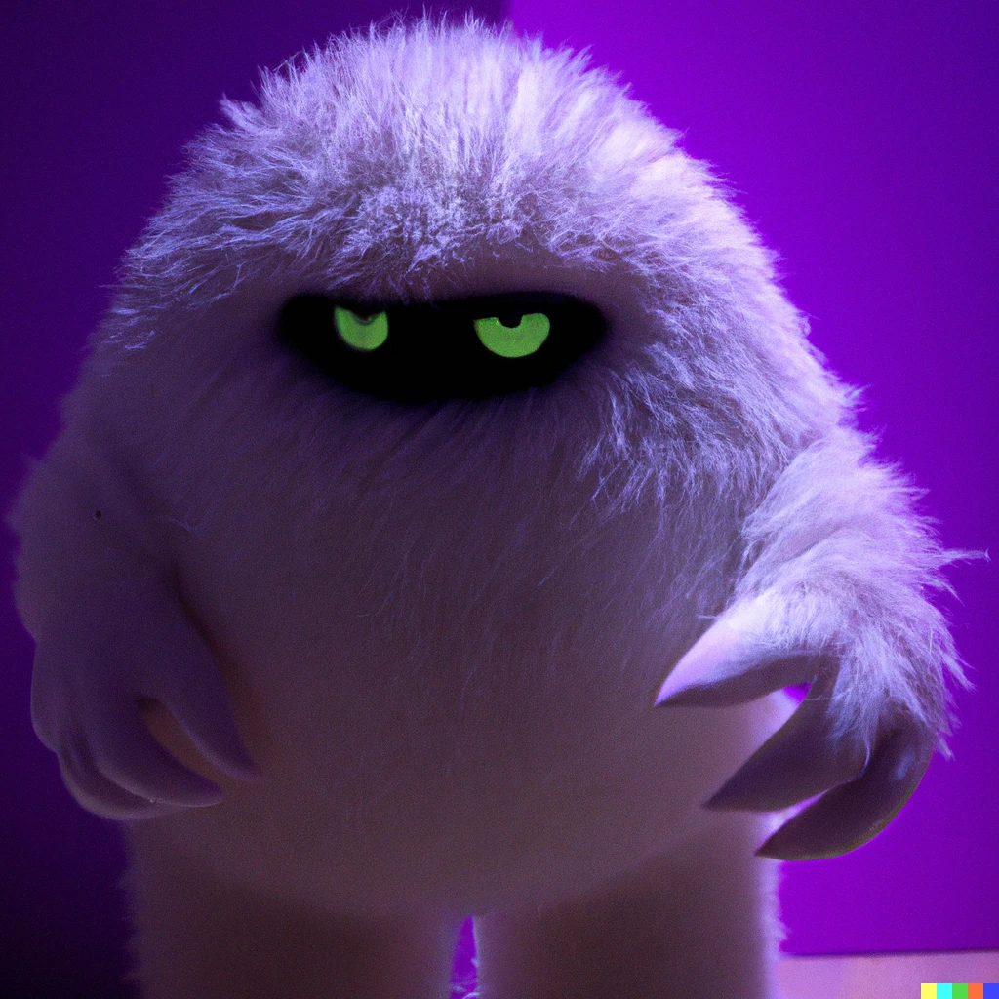

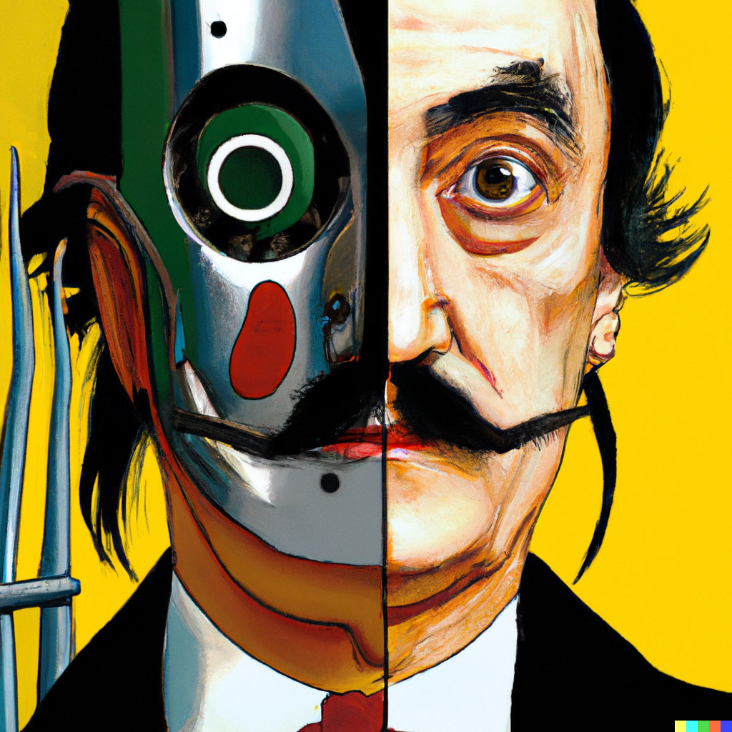
Application 01 —— 图像生成 DALLE2
Have a try! API supported
https://platform.openai.com/docs/overview
A photo of a white fur monster standing in a purple room
panda mad scientist mixing sparkling chemicals, artstation
vibrant portrait painting of Salvador Dalí with a robotic half face

Slide 30
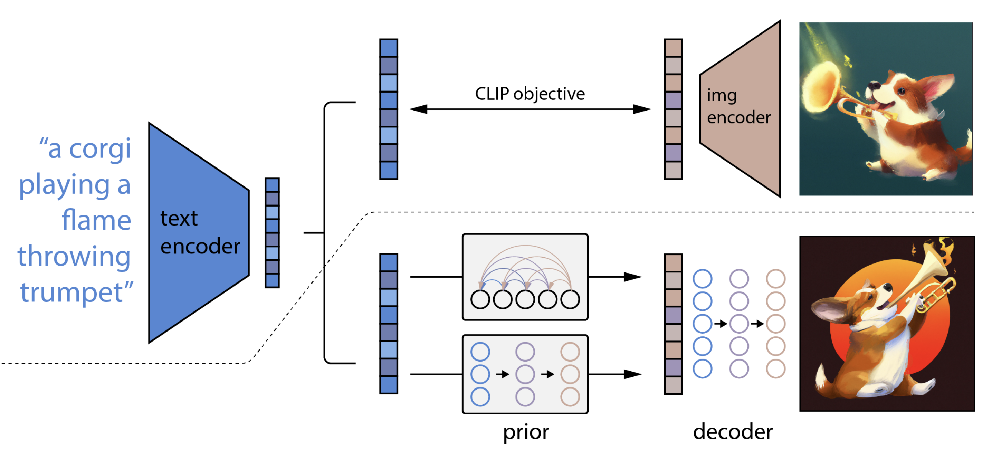
Application 01 —— 图像生成 DALLE2
Hierarchical Text-Conditional Image Generation with CLIP Latents

Slide 31


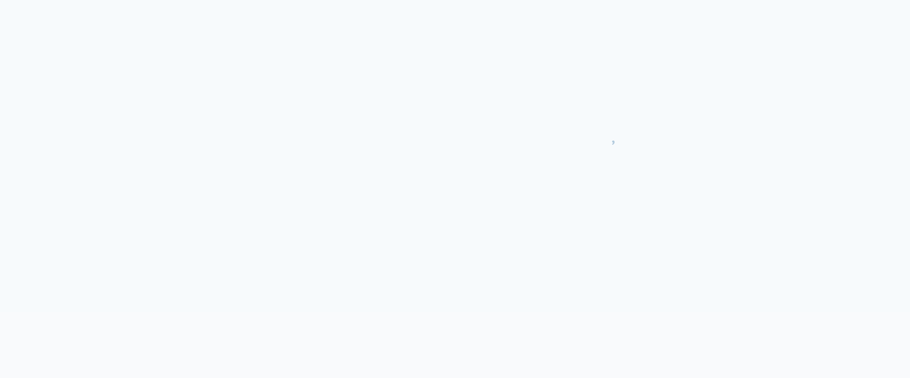
Application 02 —— LLaDA
扩散模型也能玩转大语言模型？
Large Language Diffusion Models
What is LLaDA？Large Language Diffusion with mAsking
A text generation method different from the traditional left-to-right approach

Slide 32

Application 02 —— LLaDA
传统路径：Auto Regression
每次生成一个token, 新生成的token会拼到序列末尾
每个token的生成依赖于之前所有已生成的tokens
Talk is Cheap，Show me the Code!
LLaDA
Mask的过程体现了diffusion加噪去噪的思想
Notes:
LLaDA 的核心思想是利用扩散模型进行语言建模。与传统的自回归模型不同，LLaDA 采用以下方式生成文本：
前向扩散过程：将原始文本逐步 mask，直到所有 tokens 都被 mask，变成一段随机噪声。
反向去噪过程：训练一个 mask predictor 来预测被 mask 的 tokens，逐步恢复原始文本。
这种方式与自回归模型的逐个 token 预测有本质的区别。自回归模型是顺序生成，而 LLaDA 是并行生成。此外，LLaDA 可以同时考虑上下文信息，而自回归模型通常只能利用单向的上下文信息。

Slide 33


Application 02 —— LLaDA
Performance
Notes:
这张图展示了LLaDA在不同基准测试上的零样本/少样本学习表现，特别是与LLaMA 3和LLaMA 2的对比。LLaDA在许多任务中表现出了强大的可扩展性和竞争力。

Slide 34










Application 03 —— Robotics
Diffusion Policy

Slide 35


Application 03 —— Robotics
Image Diffusion
Action
Diffusion

Slide 36

Application 03 —— Diffusion Policy
Notes:
Diffusion Policy首先解决的是Multi-Modal(多模态)的问题。我们知道，传统的前馈神经网络相当于一个函数，对于给定的输入，只会有一种可能的输出。但是，在实际数据中，解决同一个问题可能具有不同的方法。例如，假设现在有100名司机开车经过一棵大树，可能有50名司机选择向左绕开，另外的50名司机选择向右绕开。如果使用传统的前馈神经网络进行训练，为了最小化损失函数，模型可能会倾向于选择这两条路径的中间值，这样就会导致模型学习到完全错误的策略。因此，我们需要引入概率分布，使得网络成为一个对于相同的输入可以有多个不同输出的函数，极大提高了灵活性。

Slide 37

Application 03 —— Diffusion Policy

Slide 38

Application 03 —— Diffusion Policy
Notes:
另一个解决的是Action Space Scalability的问题。与Diffuser类似，模型在进行策略预测时会生成多步的动作而不是仅关注眼前的一两步，使得动作更加具有连贯性（在时间上具有一致性）。 作者指出，现在的动作预测主要有两种思路：一种是在连续空间中预测（类似回归任务），一种是将动作空间分成若干区间，进行离散预测（类似分类任务）。在进行Multi-Modal Action Prediction的任务时，人们倾向于将采用离散预测的方式。例如，继续沿用上述开车的例子，我们可以把方向盘的运动角度均匀划分为100个区间，这样就将连续的角度预测转换为一个100分类的问题。可以预见的是，这种方法会随着预测步数的增多维度会呈指数级增长，另外，在实际应用中，预测一个六自由度的机械臂的一步动作就已经有很高的维度了，因此，这种离散预测的方法无法胜任复杂的控制。Diffusion Policy追求的是不仅可以预测每一步，而且可以在高维连续控制中实现。对于我们来说，我们可以直接预测未来每一步，无论是接下来的20步还是100步，是向左还是向右，而不是在每一步预测之后再执行，再决定下一步该怎么走。

Slide 39

Application 03 —— Diffusion Policy
Notes:
最后是Training Stability的问题，作者指出Diffusion方法的强大之处在于，它的性能不逊色于GAN，但其训练过程非常稳定。基本上，你可以随便调整参数，生成器就能够输出结果，可能效果不是最优的，但基本上都能work。

Slide 40




Application 03 —— Diffusion Policy
Approach
Step1 训练阶段：学习“去噪”过程
经过多次迭代去噪，模型生成出符合当前观察条件的“干净”动作x0
去噪步长的缩放系数
噪声预测函数
噪声预测函数
Step2 得分匹配来优化动作的能量
沿着降低能量的方向调整动作
Step3 InfoNCE损失：区分“好”动作与“坏”动作
“好”动作
“坏”动作
Step4 推理阶段：实时生成动作序列

Slide 41







Reference
If you are interested in this topic, check these papers uploaded in DingTalk Group

Slide 42
Thanks

